Slide 1
4
제어문 이해하기

Slide 2
조건문 이해하기
조건문이란
프로그램의 기본적인 논리 구조를 구성하는 문법으로,주어진 조건의 참(True)/ 거짓(False) 에 따라 코드의 실행 흐름을 변경하는 명령문이다.
파이썬에서는 코드 블록을 { } 대신 들여쓰기(indent)로 구분한다.
조건문의 기본 형태
구문 종류 | 구조 | 설명
If | if 조건: 실행문 | 조건이 참일 때만 실행문 실행
if ~ else | if 조건: 실행문 else: 실행문 | 조건이 참이면 if문의 실행문을 실행하며, 거짓이면 else문 실행문을 실행
if ~ elif ~ else | if 조건A: 실행문 elif 조건B: 실행문 else: 실행문 | 여러 조건 중 하나만 참일 때 해당 실행문을 실행하며, 모든 조건이 거짓이면 else문 실행문 실행
조건문에 사용되는 연산자
연산자 | 의미 | 결과 예시( a = 3, b = 5)
> | 왼쪽이 크다 | a > b → False
< | 오른쪽이 크다 | a < b → True
>= | 왼쪽이 크거나 같다 | a >= 3 → True
<= | 오른쪽이 작거나 같다 | a <= 4 → True
== | 서로 같다 | a == b → False
!= | 서로 다르다 | a != b → True
2

Slide 3

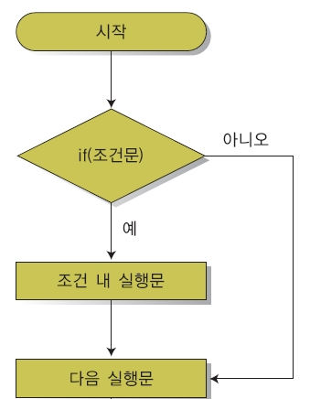
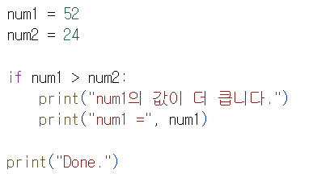

if 단일 선택 조건문
if 문은 조건이 참(True)일 때만 명령문을 실행하고 거짓(False) 이면 실행하지 않는다.
[if 문의 기본 구조] [if 문의 동작 흐름도]
문제 1. 다음 프로그램은 두 개의 수를 비교하여 num1이 num2보다 큰 경우 그 결과를 출력해 보세요.
[실습]
[실습 결과]

Slide 4








if 단일 선택 조건문
연습 문제 1. 정수를 입력 받아 첫 줄에 입력 받은 숫자를 출력하고,음수이면 “minus” 라고 출력하는 프로그램을 작성하세요.
음수 : 0보다 작은 수
[입〮출력 결과 예시]
연습 문제 2. 키와 몸무게를 입력 받아 비만수치를 계산하고, 비만수치가 0보다 크면 “Obesity” 라는 메시지를 출력하는 프로그램을 작성하세요.
비만수치 공식 : 비만수치 = 몸무게 + 100 - 키
[입〮출력 결과 예시]
연습 문제 3. 정수를 입력 받아 8의 배수인지 판별하는 프로그램을 작성하세요. 입력한 수가 8의 배수이면 "8의 배수입니다." 라고 출력하세요.
8의 배수 : 8로 나눈 나머지(%)가 0인 수
[입〮출력 결과 예시1] [입〮출력 결과 예시2]
4

Slide 5
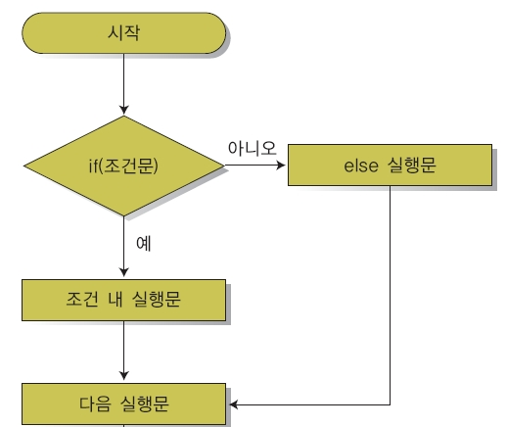
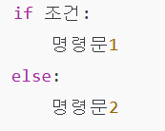
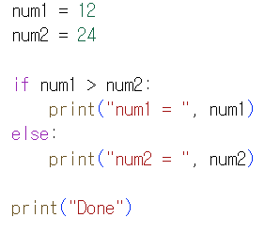

if else 이중 선택 조건문
if ~ else 문은 조건을 만족하지 않았을 때, 다른 명령을 수행하도록 제어할 수 있는 이중 선택 구조이다. 조건이 참(True)이면 if 문 안의 명령이 실행되고, 조건이 거짓(False)이면 else 문 안의 명령이 실행된다.
[if 문의 기본 구조] [if 문의 동작 흐름도]
문제 1. 다음 프로그램은 두 개의 수를 비교하여 그 결과를 출력해 보세요.
[실습]
[실습 결과]

Slide 6








if else 이중 선택 조건문
연습 문제 1. 나이를 입력 받아 20살 이상이면 "adult"그렇지 않으면 몇 년 후에 성인이 되는지를 "xx years later" 형식으로 출력하는 프로그램을 작성하세요.
[입〮출력 결과 예시1] [입〮출력 결과 예시2]
연습 문제 2. 현재 극장에서 18세 이상 관람가 영화를 상영하고 있습니다. 나이를 입력 받아 입장 가능 여부를 확인하는 프로그램을 작성하세요.
[입〮출력 결과 예시1] [입〮출력 결과 예시2]
연습 문제 3. 정수를 입력 받아 짝수면 "even number", 홀수면 "odd number"를 출력하는 프로그램을 작성하세요. (짝수 표현 n % 2 == 0, 홀수 표현 n % 2 == 1)
[입〮출력 결과 예시1] [입〮출력 결과 예시2]
6

Slide 7
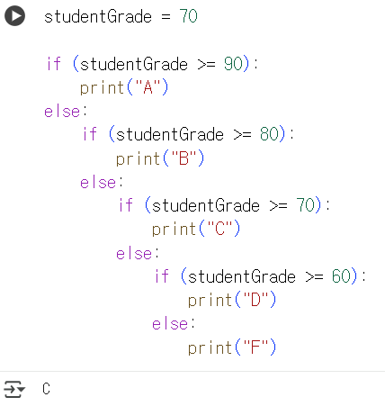
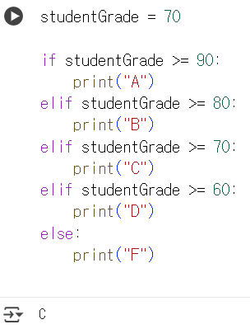


다중 선택 조건문
다중 선택 조건문은 여러 조건 중 하나를 선택하여 실행할 수 있는 다중 선택 구조이다. 하나의 조건이 참(True) 이면 해당 조건의 명령문이 실행되고 그 외의 조건들은 검사하지 않는다. 만약 모든 조건이 거짓(False) 이면 else문 안의 명령문이 실행된다. 즉 여러 경우의 조건 중 하나만 실행되는 선택 구조이다.
[다중 선택 조건문 구조1] [다중 선택 조건문 구조2]
else if → elif 로 바뀌는 이유
다양한 조건을 처리할 때 여러 개의 if 문을 중첩하거나 if 안에 if ~ else 를 넣어 표현할 수 있다.
파이썬은 [다중 선택 조건문 구조1]의 형태를 간결하게 표현하기 위해 else if를 하나로 합쳐 elif (else + if )라는 [다중 선택 조건문 구조2]와 같이 단축 구문을 제공한다.
[else if 구문] [elif 단축 구문]

Slide 8
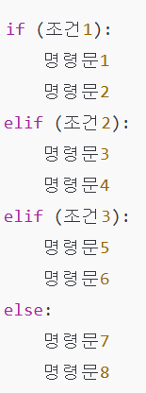
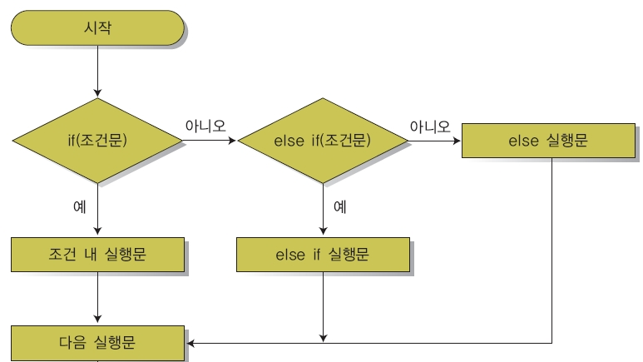
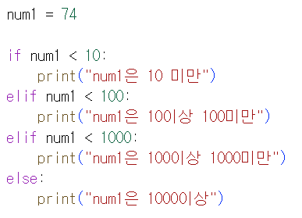

if ~ elif ~ else 다중 선택 조건문
[if ~ elif ~ else 문의 기본 구조]
[if ~ elif ~ else 문의 동작 흐름도]
문제 1. 다음 프로그램은 입력된 수의 크기를 비교하여 해당 범위를 출력하는 프로그램입니다.
[실습]
[실습 결과]
8

Slide 9






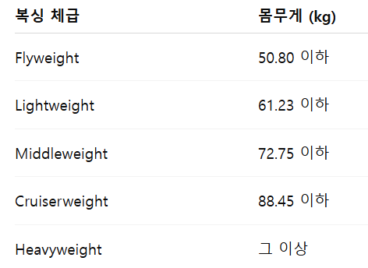

if ~ elif ~ else 다중 선택 조건문
연습 문제 1. 컵의 사이즈를 입력 받아 100ml 미만이면 small, 100ml 이상 200ml 미만이면 medium, 200ml 이상이면 large라고 출력하는 프로그램을 작성하세요.
[입〮출력 결과 예시1] [입〮출력 결과 예시2] [입〮출력 결과 예시3]
연습 문제 2. 정수를 입력 받아 0이면 “zero”,양수이면 “plus”,음수이면 “minus”라고 출력하는 프로그램을 작성하세요.
[입〮출력 결과 예시1] [입〮출력 결과 예시2] [입〮출력 결과 예시3]
연습 문제 3. 몸무게를 입력받아 체급을 출력하는 프로그램을 작성하세요.
[체급별 몸무게표]
[입〮출력 결과 예시]

Slide 10





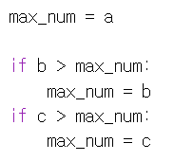
응용 문제
연습 문제 4. 옷 가게 주인이 각 아이템의 세금을 계산하는 프로그램을 만들려고 한다. 옷의 가격이 100달러 이상이면 5% 세금이 부과되고,100달러 미만이면 세금이 부과되지 않는다. 옷의 가격을 입력하면 세금과 총 가격을 출력하는 프로그램을 작성하세요.( 5% 계산 : 옷가격 * 5 / 100 )
[입〮출력 결과 예시1]
[입〮출력 결과 예시2]
연습 문제 5. 정수 3개를 입력받아 그 중 가장 큰 수를 출력하는 프로그램을 작성하세요.
[입〮출력 결과 예시1] [입〮출력 결과 예시2]
[입〮출력 결과 예시3] [최대값 알고리즘]
※ 정수 한 줄 입력 명령어 : map( int , input( ) . split( ) )
10

Slide 11
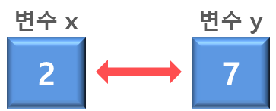
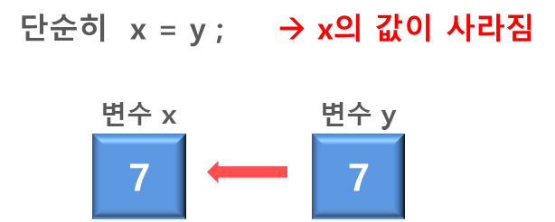
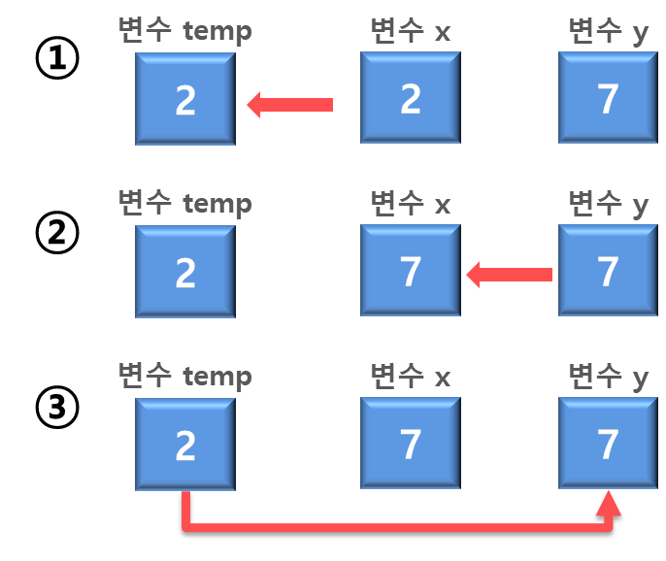
자리 바꾸기
자리 바꾸기(변수 교환)
두 변수의 값을 서로 바꾸기 위해서 임지 저장 공간(temp)이 필요하다.
단순히 x = y를 하면 x의 원래 값이 사라지므로, 한쪽 값을 임시 변수에 저장해 두었다가 교환해야 한다.
임시 저장 공간(temp)를 사용

Slide 12
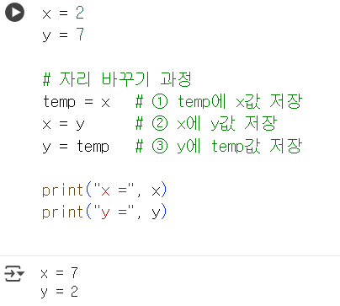
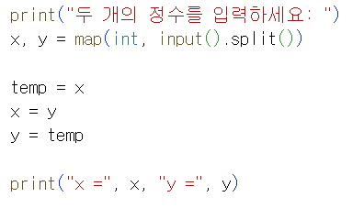

자리 바꾸기
[코드 예시]
문제 1. 두 개의 정수를 입력받아 저장하고, 두 변수의 값을 서로 바꾸어 출력하는 프로그램을 작성하세요.
[실습]
[실습 결과]
12

Slide 13





자리 바꾸기
연습 문제 1. 두 개의 문자열을 입력 받아 저장하고, 두 변수의 값을 서로 바꾸어 출력하는 프로그램을 작성하세요.
[입〮출력 결과 예시]
연습 문제 2. 변수 x, y에 정수를 입력받아 저장하고,x에는 큰 수, y에는 작은 수가 저장되도록 자리 바꾼 뒤 출력하세요( if 만 사용 ).
[입〮출력 결과 예시1] [입〮출력 결과 예시2]
연습 문제 3. 두 개의 정수를 입력받아, 큰 수에서 작은 수를 뺀 차를 출력하는 프로그램을 작성하세요.
[입〮출력 결과 예시1] [입〮출력 결과 예시2]

Slide 14




응용 문제
연습 문제 1. 사용자로부터 월(month)을 입력 받아, 그 달의 일 수를 출력하는 프로그램을 작성하세요( 단 if-elif-elif-else 사용).
1월 31일, 2월 28일, 3월 31일, 4월 30일, 5월 31일, 6월 30일, 7월 31일, 8월 31일, 9월 30일, 10월 31일, 11월 30일, 12월 31일
[입〮출력 결과 예시 1] [입〮출력 결과 예시 2]
연습 문제 2. 주사위를 두 번 던져 나온 수를 입력 받아 두 수가 모두 4 이상이면 “이겼습니다.”, 한 개만 4 이상이면 “비겼습니다.”, 모두 4 미만이면 “졌습니다.”라고 출력하는 프로그램을 작성하세요.
[출력 결과 예시 1]
[출력 결과 예시 2]
※ 정수 한 줄 입력 명령어 : map( int , input( ) . split( ) )
14

Slide 15





응용 문제
연습 문제 3. 두 개의 실수를 입력 받아 모두 4.0 이상이면 “A”,모두 3.0 이상이면 “B”,아니면 “C”라고 출력하는 프로그램을 작성하세요.
[입〮출력 결과 예시]
연습 문제 4. 입력한 연도가 윤년인지 아닌지를 판단하여 윤년이면 “XXXX년은 윤년입니다.”, 아니면 “XXXX년은 윤년이 아닙니다.”를 출력하는 프로그램을 작성하세요.
[윤년 조건] 1. 입력한 연도를 4로 나누어 떨어지면 윤년입니다.
2. 입력한 연도를 100으로 나누어 떨어지면 평년입니다.
3. 입력한 연도를 400으로 나누어 떨어지면 윤년입니다.
4. 나마지 모든 경우는 평년입니다.
[입〮 출력 결과 예시 1] [입〮 출력 결과 예시 2]
[입〮 출력 결과 예시 3] [입〮 출력 결과 예시 4]

Slide 16
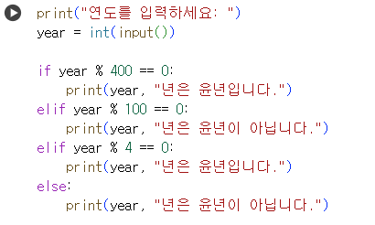




응용 문제
※ if 문 실행 우선순위 (조건 판단 순서)
① 프로그램은 맨 위의 if 조건부터 차례대로 검사한다.
② 첫 번째로 참(True) 인 조건을 만나면 해당 블록의 문장을 실행한다.
③ 조건이 참이면 나머지 elif와 else는 모두 건너뛴다.
④ 모든 조건이 거짓(False)일 경우 마지막 else 문이 실행된다.
[코드]
연습 문제 5. 홍길동의 ID는 1234, 비밀번호는 5678이다. ID를 입력 받아 맞으면 비밀번호를 입력 받고, 모두 맞으면 “로그인 되었습니다.”, ID 또는 비밀번호가 틀리면 각각 알맞은 문장을 출력하는 프로그램을 작성하세요.
[입〮출력 결과 예시 1] [입〮출력 결과 예시 2]
[입〮출력 결과 예시 3]
16

Slide 17






응용 문제
연습 문제 6. 두 수와 연산자를 입력 받아 사칙연산을 수행하는 프로그램을 작성하세요. 연산자는 +, -, *, /, % 중 하나를 입력한다.
[입〮출력 결과 예시]
연습 문제 7. 직급을 입력 받아 직급별 연봉을 출력하세요.
(사원: 40,000,000 / 대리: 5,000,000 / 과장: 80,000,000 / 부장: 100,000,000)
[입〮출력 결과 예시]
연습 문제 8. 남자는 ‘M’, 여자는 ‘F’로 입력 받고,나이와 함께 입력 받아 남자 18세 이상이면 MAN, 여자 18세 이상이면 WOMAN, 남자 18세 미만이면 BOY, 여자 18세 미만이면 GIRL을 출력하는 프로그램을 작성하세요.
[입〮출력 결과 예시]

